Slide 1


Dream&Fly
Amandeep Singh
Valentina Paolillo

Slide 2
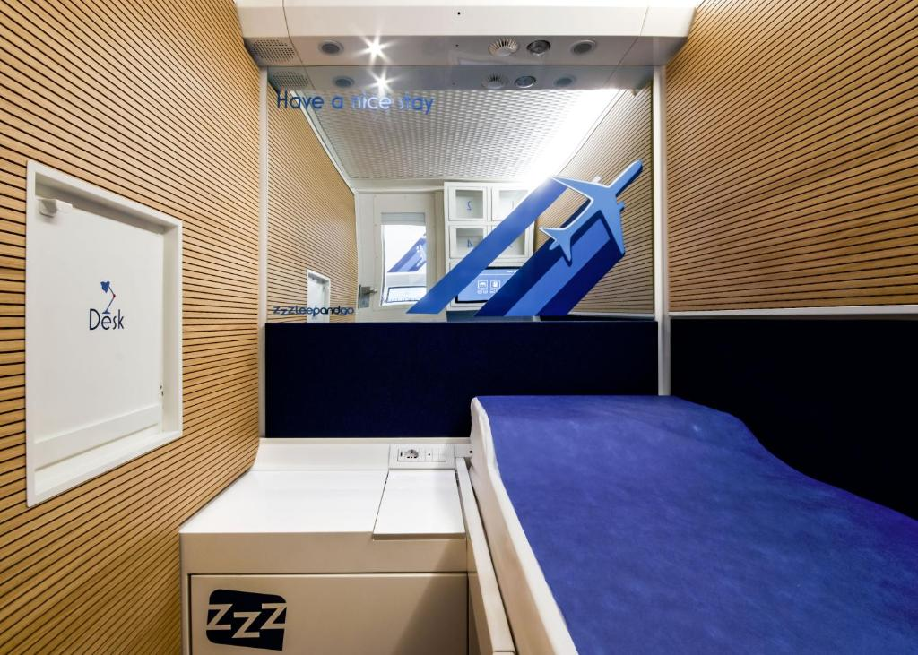
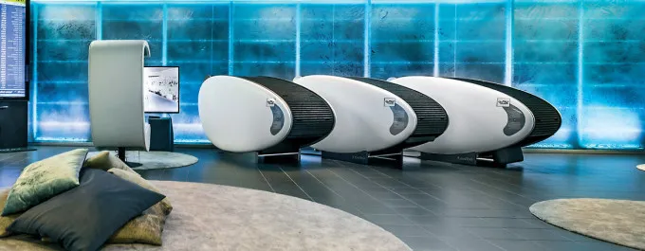
Dream&Fly
Your Dream, your Fly
Sistema per la prenotazione online di capsule aeroportuali
Notes:
Fare una panoramica

Slide 3


Obiettivi
Facilità d’uso
Flessibilità temporale
Efficienza
operativa
Storico utente

Slide 4
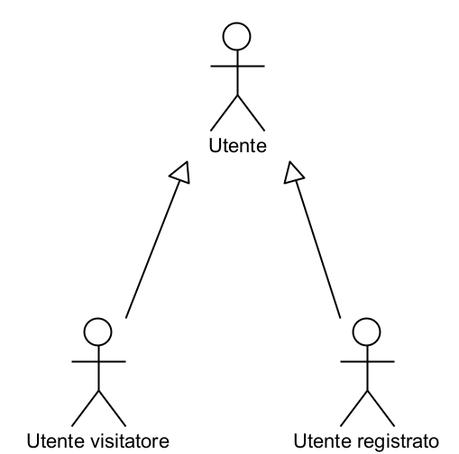
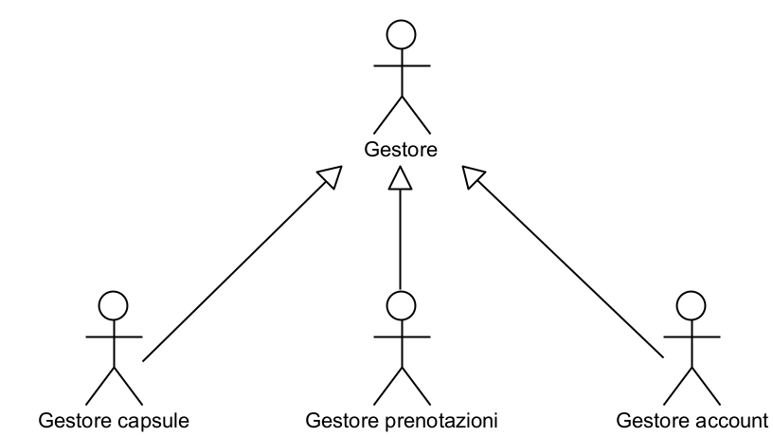

Slide 5
Requisiti funzionali
Registrazione
Autenticazione
Visualizzare le proprie funzionalità
Modificare disponibilità capsula
Ricerca disponibilità capsule
Reimpostare password dimentica
Visualizzare/
eliminare account
Modificare prezzo capsula
Prenotazione capsula
Visualizzare i propri dati
Registrazione nuovo gestore
Prolungare disponibilità capsula
Visualizzazione prenotazioni
Modificare i propri dati
Visualizzazione capsule
Gestione prenotazioni
Eliminazione prenotazioni
Log out
Registrazione nuova capsula

Slide 6




Requisiti non funzionali
Accesso limitato
Messaggi di errore
Campi obbligatori
Navigazione intuitiva
Disponibilità sistema
Rifiuto dati errati
Password sicura
Carico massimo
Tempo di risposta
Manutenibilità
Architettura three-tier
Usability
Reliability
Performace
Supportability

Slide 7
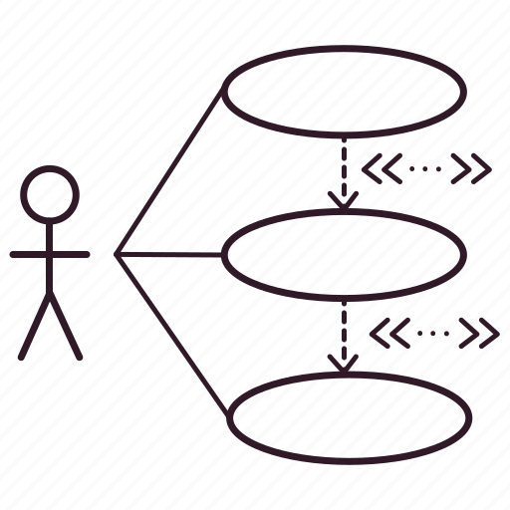
Use cases

Slide 8
UC 7: Prenotazione capsula
Attore: utente registrato
Entry condition: l’utente si trova avanti alla schermata con tutte le disponibilità.
Flusso degli eventi:
<<include>> UC 6 (Ricerca Disponibilità)
l’utente seleziona la funzionalità per prenotare la capsula interessata
il sistema lo reindirizza alla schermata di pagamento
<<include>> UC 5 (inserimento dati carta)
l’utente seleziona la funzionalità di conferma e invia i dati al sistema
il sistema controlla i dati e il controllo ha esito positivo
l’utente riceve per e-mail un messaggio di conferma del pagamento appena effettuato
l’utente visualizza un messaggio di conferma con i dati della prenotazione e un codice
Exit condition: l’utente ha effettuato la prenotazione.

Slide 9
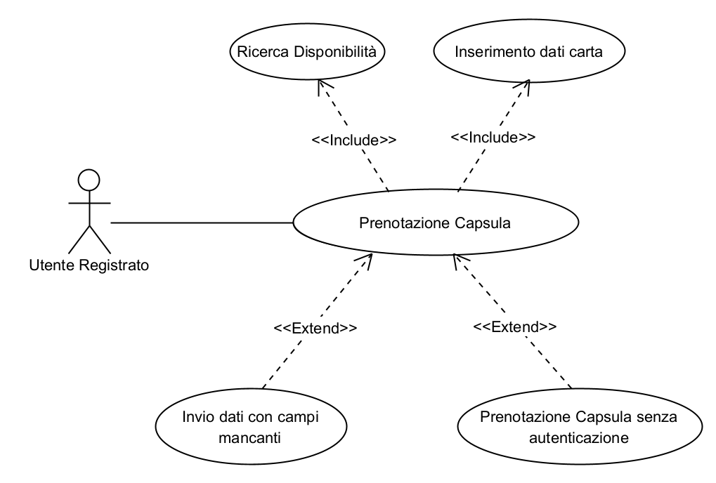
UC 7: Prenotazione capsula

Slide 10
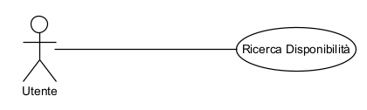
UC 6: Ricerca disponibilità
Attore: utente
Entry condition: l’utente si trova avanti alla schermata di ricerca disponibilità del sistema Dream&Fly.
Flusso degli eventi:
l’utente inserisce la data di inizio e di fine, orario di inizio e orario di fine
l’utente seleziona la funzionalità di ricerca
il sistema mostra tutte le opzioni disponibili relative ai dati inseriti dall’utente
Exit condition: l’utente visualizza la schermata con tutte le disponibilità.

Slide 11
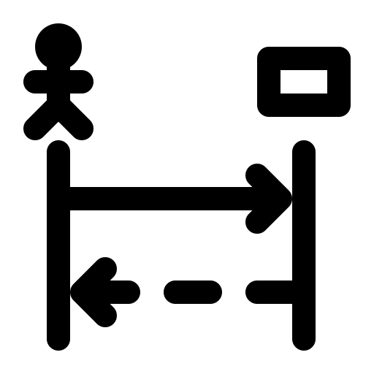
Sequence diagram
Notes:
Rendi l immagine piu stilizzata con chat gpt

Slide 12
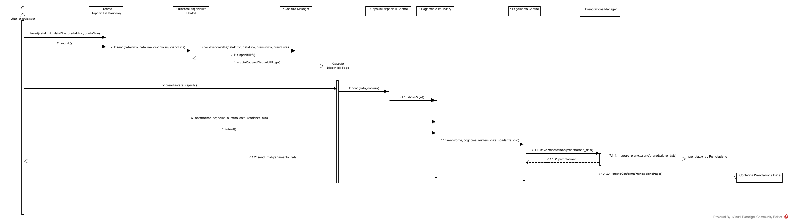
SD 6 Prenotazione capsula

Slide 13
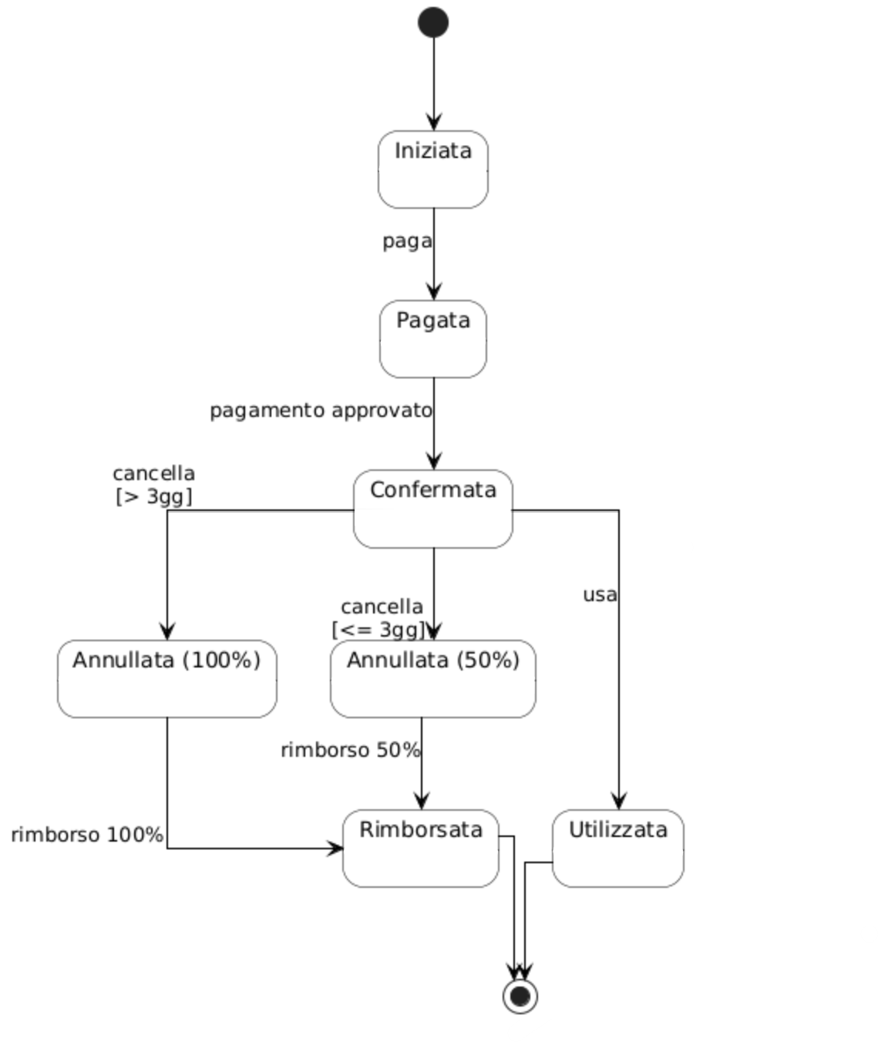
State machine diagram

Slide 14
Architettura
Interface
Application logic
Storage
Notes:
Questa o la slide dopo?

Slide 15
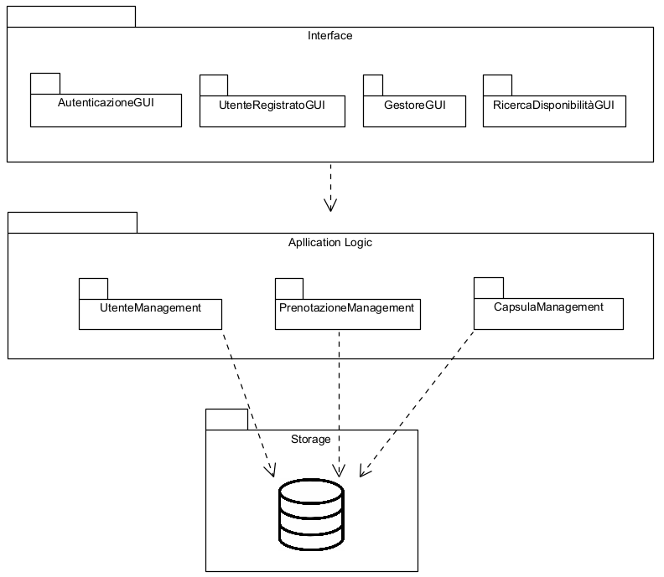
Architettura

Slide 16

Testing
Unità
Integrazione
Sistema

Slide 17
Test plan TC1_4 Ricerca disponibilità
I parametri per la ricerca disponibilità sono: data inizio, orario inizio, data fine e orario fine.
Non si avranno problemi di date non valide perché il sistema non permetterà di inserire date precedenti a quella corrente.
Non si avranno problemi di orari non validi perché il sistema non permetterà di inserire orari manualmente, ma di selezionare una scelta tra gli orari proposti dal sistema.

Slide 18
Test case specification TC1_4_2

Slide 19
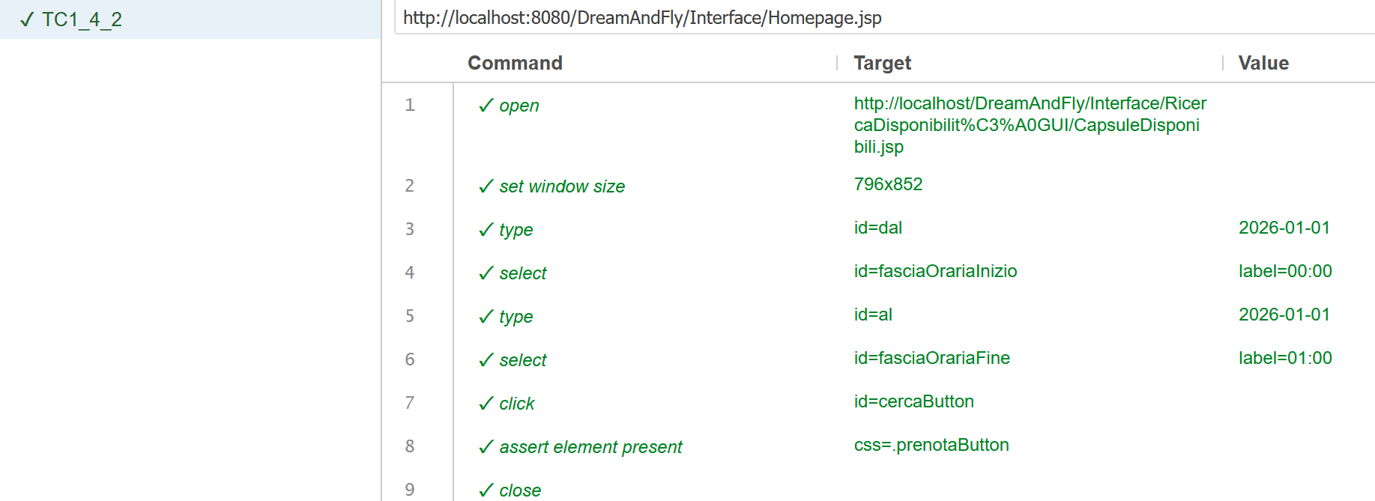
Test Execution Report TC1_4_2

Slide 20
Test plan TC1_5 Prenotazione
I parametri per effettuare una prenotazione, e quindi inserire i propri dati di pagamento sono:
nome intestatario, numero carta, scadenza, CVC.
Se uno o più di questi parametri non risulta essere del formato corretto la prenotazione non avverrà.

Slide 21
Test case specification TC1_5_2

Slide 22
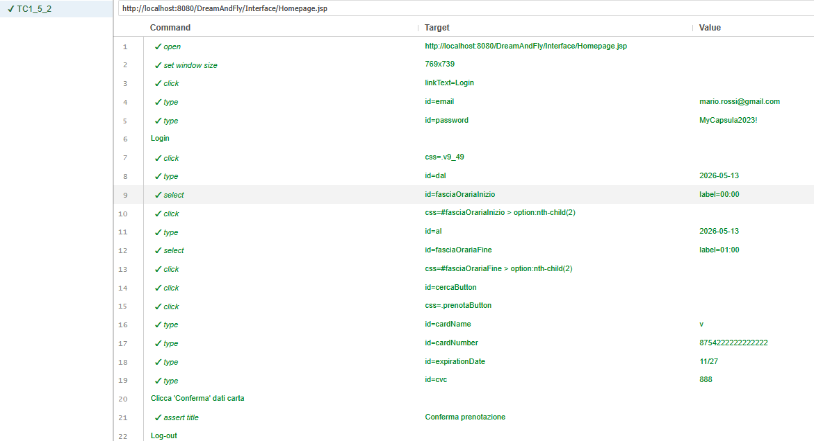
Test Execution Report TC1_5_2

Slide 23
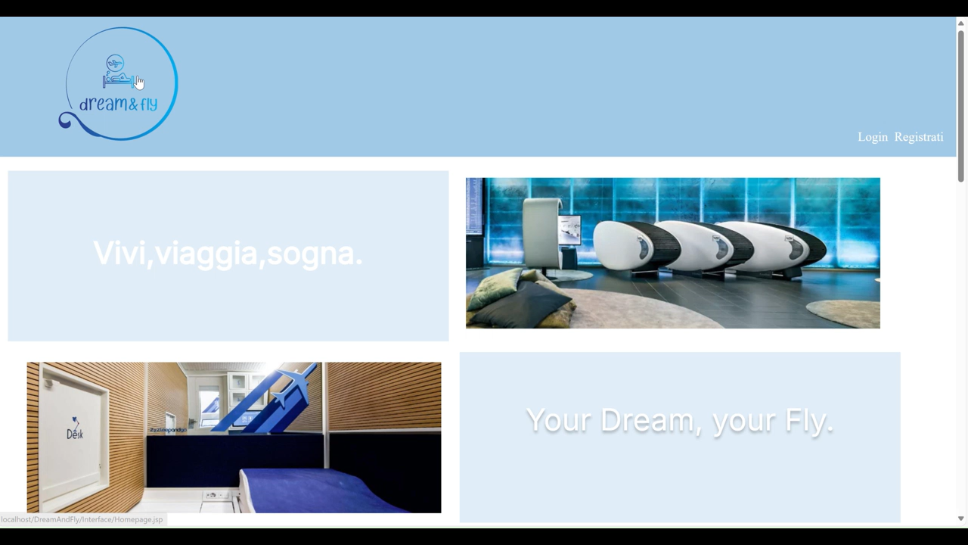

Slide 24
Dream&Fly
Grazie per l’attenzione
Link al repository GitHub: https://github.com/AmandeepS03/DreamAndFly.git

